Slide 1
상속
노찬희

Slide 2
상속
현실에서 상속(inheritance)은 부모가 자식에게 물려주는 행위를 말한다.
자식은 상속을 통해서 부모가 물려준 것을 자연스럽게 이용할 수 있다.
객체 지향 프로그래밍에서도 부모 클래스의 멤버를 자식 클래스에게 물려줄 수 있다.
부모 클래스를 상위 클래스라고 부르고, 자식 클래스를 하위 클래스라고 부른다.
클래스 상속
클래스 상속은 extends 키워드를 이용해서 기술한다.
class 자식클래스 extends 부모클래스{
...
}
ex)
class SportsCar extends Car{
...
}
자바에서는 여러 개의 부모 클래스를 상속할 수 없다. 그러므로 extends 뒤에는 단 하나의 부모 클래스만 와야 한다.

Slide 3
public class CellPhone {
String model; // 핸드폰 모델명
String color; // 핸드폰 색상
void powerOn() {
System.out.println("전원을 켭니다."); // 전원 켜기 메시지 출력
}
void powerOff() {
System.out.println("전원을 끕니다."); // 전원 끄기 메시지 출력
}
void bell() {
System.out.println("벨이 울립니다."); // 벨소리 메시지 출력
}
void sendVoice(String message) {
System.out.println("자기: " + message); // 송신 메시지 출력
}
void receiveVoice(String message) {
System.out.println("상대방: " + message); // 수신 메시지 출력
}
void hangUp() {
System.out.println("전화를 끊습니다."); // 통화 종료 메시지 출력
}
}
public class DmbCellPhone extends CellPhone {
// 필드
int channel; // DMB 채널 번호
// 생성자
DmbCellPhone(String model, String color, int channel) {
this.model = model; // 부모 클래스의 model 필드 초기화
this.color = color; // 부모 클래스의 color 필드 초기화
this.channel = channel; // DMB 채널 번호 초기화
}
// 메소드
void turnOnDmb() {
System.out.println("채널 " + channel + "번 DMB 방송 수신을 시작합니다."); // DMB 방송 시작 메시지 출력
}
void changeChannelDmb(int channel) {
this.channel = channel; // 채널 변경
System.out.println("채널 " + channel + "번으로 바꿉니다."); // 채널 변경 메시지 출력
}
void turnOffDmb() {
System.out.println("DMB 방송 수신을 멈춥니다."); // DMB 방송 종료 메시지 출력
}
}

Slide 4
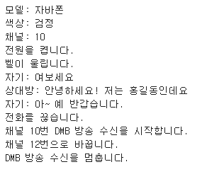
package sec01.exam01;
public class DmbCellPhoneExample {
public static void main(String[] args) {
// DmbCellPhone 객체 생성
DmbCellPhone dmbCellPhone = new DmbCellPhone("자바폰", "검정", 10);
// CellPhone으로부터 상속 받은 필드 출력
System.out.println("모델: " + dmbCellPhone.model); // 부모 클래스의 model 필드
System.out.println("색상: " + dmbCellPhone.color); // 부모 클래스의 color 필드
// DmbCellPhone의 필드 출력
System.out.println("채널: " + dmbCellPhone.channel); // 자식 클래스의 channel 필드
// CellPhone으로부터 상속 받은 메소드 호출
dmbCellPhone.powerOn(); // 전원 켜기
dmbCellPhone.bell(); // 벨 울리기
dmbCellPhone.sendVoice("여보세요"); // 송신 메시지
dmbCellPhone.receiveVoice("안녕하세요! 저는 홍길동인데요"); // 수신 메시지
dmbCellPhone.sendVoice("아~ 예 반갑습니다."); // 송신 메시지
dmbCellPhone.hangUp(); // 통화 종료
// DmbCellPhone의 메소드 호출
dmbCellPhone.turnOnDmb(); // DMB 방송 수신 시작
dmbCellPhone.changeChannelDmb(12); // 채널 변경
dmbCellPhone.turnOffDmb(); // DMB 방송 수신 종료
}
}

Slide 5
부모 생성자 호출
이전 코드에서 자식 객체만을 생성한 것 같지만,
자바에서는 자식 객체를 생성하면 부모 객체가 먼저 생성되고 그 다음에 자식 객체가 생성된다.
예를들어 DmbCellPhone(자식 클래스)의 생성자가 명시적으로 선언되지 않았다면 컴파일러는 다음과 같은 생성자를 선언한다.
public DmbCellPhone(){
super();
}
super();란 부모의 생성자를 호출하는 것이다.
하지만 매개 변수가 있는 생성자의 경우 생성자를 직접 명시해야 하는데
이때 부모 클래스의 필드를 생성자의 매개값으로 하고
super(매개값, ...);로 명시적으로 호출해야 한다.
public DmbCellPhone(String model, String color, int channel ){
super(model,color);
this.channel = channel;
}

Slide 6
public class People {
// 필드
public String name; // 이름
public String ssn; // 주민등록번호
// 생성자
public People(String name, String ssn) {
this.name = name; // 이름 초기화
this.ssn = ssn; // 주민등록번호 초기화
}
}
public class Student extends People {
// 필드
public int studentNo; // 학번
// 생성자
public Student(String name, String ssn, int studentNo) {
super(name, ssn); // 부모 클래스 People의 생성자 호출
this.studentNo = studentNo; // 학번 초기화
}
}

Slide 7

public class StudentExample {
public static void main(String[] args) {
Student student = new Student("홍길동", "123456-1234567", 1);
System.out.println("name : " + student.name);
System.out.println("ssn : " + student.ssn);
System.out.println("studentNo : " + student.studentNo);
}
}

Slide 8
메소드 재정의
자식 클래스는 부모 클래스로부터 받은 메소드를 재정의해서 사용할 수 있다.
메소드 오버라이딩(Overriding)이라고 한다.
메소드 재정의 방법
부모의 메소드와 동일한 리턴타입, 메소드 이름, 매개 변수 목록을 가져야 한다.
접근 제한을 더 상위 단계로 재정의할 수 없다.
새로운 예외를 처리할 수 없다. (예외는 10장에서 자세히 다룬다.)
메소드가 재정의되었다면 부모 객체의 메소드는 숨겨지기 때문에
자식 객체에서 메소드를 호출하면 재정의된 자식 메소드가 호출된다.
@Override
double areaCircle(double r) {
System.out.println("Computer 객체의 areaCircle() 실행");
return Math.PI * r * r;
}

Slide 9
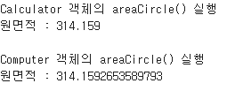
public class Calculator {
double areaCircle(double r) {
System.out.println("Calculator 객체의 areaCircle() 실행");
return 3.14159 * r * r; // 원의 면적 계산 (π * r²)
}
}
public class Computer extends Calculator {
@Override
double areaCircle(double r) {
System.out.println("Computer 객체의 areaCircle() 실행");
return Math.PI * r * r; // Math.PI를 사용해 원의 면적 계산
}
}
public class ComputerExample {
public static void main(String[] args) {
int r = 10;
// Calculator 객체 사용
Calculator calculator = new Calculator();
System.out.println("원면적 : " + calculator.areaCircle(r));
System.out.println();
// Computer 객체 사용
Computer computer = new Computer();
System.out.println("원면적 : " + computer.areaCircle(r));
}
}

Slide 10
부모 메소드 호출
자식 클래스에서 부모 클래스를 재정의하게 되면 부모 클래스의 메소드는 숨겨지고 재정의된 자식 메소드만 사용된다.
그러나 super키워드를 통해 부모 메소드를 호출할 수 있다.
super.부모메소드();

Slide 11
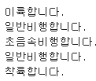
public class Airplane {
public void land() { // 착륙 메소드
System.out.println("착륙합니다."); // 착륙 메시지 출력
}
public void fly() { // 비행 메소드
System.out.println("일반비행합니다."); // 일반 비행 메시지 출력
}
public void takeOff() { // 이륙 메소드
System.out.println("이륙합니다."); // 이륙 메시지 출력
}
}
public class SupersonicAirplane extends Airplane {
public static final int NORMAL = 1; // 일반 비행 모드 상수
public static final int SUPERSONIC = 2; // 초음속 비행 모드 상수
public int flyMode = NORMAL; // 현재 비행 모드, 기본값은 NORMAL
@Override
public void fly() { // 비행 메소드 재정의
if (flyMode == SUPERSONIC) { // 초음속 비행 모드인 경우
System.out.println("초음속비행합니다."); // 초음속 비행 메시지 출력
} else {
// Airplane 객체의 fly() 메소드 호출
super.fly(); // 일반 비행 수행
}
}
}
public class SupersonicAirplaneExample {
public static void main(String[] args) {
SupersonicAirplane sa = new SupersonicAirplane(); // SupersonicAirplane 객체 생성
sa.takeOff(); // 이륙합니다 출력
sa.fly(); // 일반 비행 수행
sa.flyMode = SupersonicAirplane.SUPERSONIC; // 비행 모드를 초음속 비행 모드로 변경
sa.fly(); // 초음속 비행 실행
sa.flyMode = SupersonicAirplane.NORMAL; // 비행 모드를 일반 비행 모드로 변경
sa.fly(); // 일반 비행 수행
sa.land(); // 착륙합니다 출력
}
}

Slide 12
final 클래스와 final 메소드
이전 장에서 final 키워드는 클래스, 필드, 메소드에서 해당 선언이 최종 상태이고 수정될 수 없음을 뜻했다.
하지만 클래스와 메소드를 선언할 때 final키워드가 지정되면 상속과 관련이 있다.
클래스에 final 키워드를 붙이면 더 이상 상속이 불가능하다.
메소드에 final 키워드를 붙이면 더 이상 재정의가 불가능하다.
ex)
public final class String{
...
}
public class NewString extends String{ //String클래스가 final로 선언되어 있으므로 오류 발생
...
}

Slide 13
final 클래스와 final 메소드
메소드를 선언할 때 final 키워드를 붙이면 재정의 할 수 없다.
즉 부모 클래스를 상속해서 자식 클래스를 선언할 때 부모 클래스에 선언된 final 메소드는 자식 클래스에서 재정의 할 수 없다.
public class Car {
//필드
public int speed;
//메소드
public void speedUp() {
speed += 1;
}
//final 메소드
public final void stop() {
System.out.println("차를 멈춤");
speed = 0;
}
}
public class SportsCar extends Car {
@Override
public void speedUp() {
speed += 10;
}
//오버라이딩을 할 수 없음
/*
@Override
public void stop() {
System.out.println("스포츠카를 멈춤");
speed = 0;
}
*/
}

Slide 14
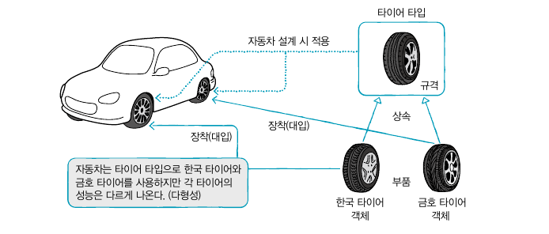
타입 변환과 다형성
다형성은 사용 방법은 동일하지만 다양한 객체를 이용해서 다양한 실행결과가 나오도록 하는 성질이다.
예를 들어 자동차가 타이어를 사용하는 방법은 동일하지만 어떤 타이어를 사용하느냐에 따라 주행 성능이 달라질 수 있다.

Slide 15

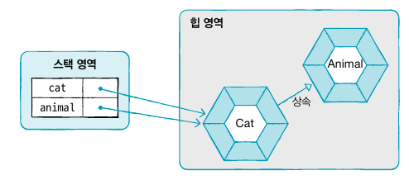
자동 타입 변환
타입 변환이란 다른 타입을 변하는 행위를 말한다.
기본 타입의 변화는 2장에서 다뤘듯이, 클래스도 마찬가지로 타입 변환이 있다.
클래스의 변환은 상속 관계에 있는 클래스 사이에서 발생한다.
자동 타입 변환은 프로그램 실행 도중에 자동적으로 타입 변환이 일어나는 것을 말한다.
자동 타입 변환의 개념은 자식은 부모의 특징과 기능을 상속받기 때문에 부모와 동일하게 취급될 수 있다는 것이다.
ex)
class Animal{ ... }
class Cat extends Animal{ ...}
Cat cat = new Cat();
Animal animal = cat;
따라서 cat == animal //true이다.

Slide 16
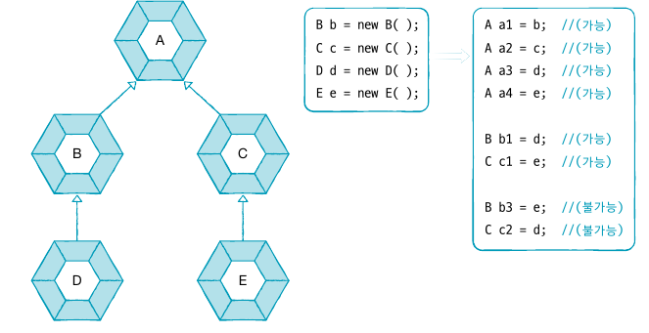
자동 타입 변환
또한 바로 위의 부모가 아니더라도 상속 계층에서 상위 타입이라면 자동 타입 변환이 일어날 수 있다.
부모 타입으로 자동 타입 변환된 이후에는 부모 클래스에 선언된 필드와 메소드만 접근이 가능하다.
그러나 예외가 있는데, 메소드가 자식 클래스에서 재정의 되었다면 자식 클래스의 메소드가 대신 호출된다.
이것은 다형성과 관련이 있기 때문에 매우 중요한 성질이다.

Slide 17
public class Child extends Parent {
@Override
public void method2() { // Parent 클래스의 method2()를 재정의
System.out.println("Child-method2()"); // Child 클래스에서 재정의된 동작 출력
}
public void method3() { // Child 클래스에만 존재하는 새로운 메소드
System.out.println("Child-method3()"); // method3() 실행 메시지 출력
}
}
public class ChildExample {
public static void main(String[] args) {
Child child = new Child(); // Child 객체 생성
Parent parent = child; // Parent 타입으로 Child 객체 참조 (업캐스팅)
parent.method1(); // Parent 클래스의 method1() 호출
parent.method2(); // Child 클래스에서 재정의된 method2() 호출
// parent.method3(); // (호출 불가능) Parent 타입에는 method3()가 정의되어 있지 않음
}
}

Slide 18

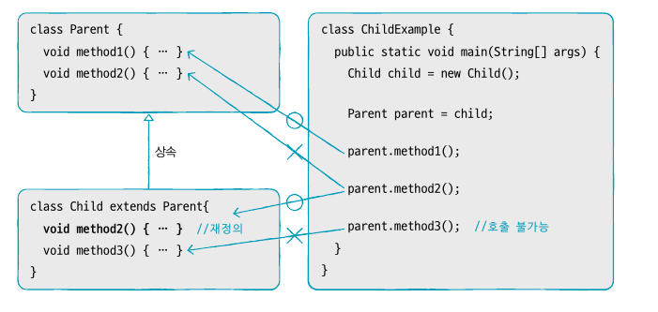
public class Parent {
public void method1() { // Parent 클래스의 메소드1
System.out.println("Parent-method1()"); // method1() 실행 메시지 출력
}
public void method2() { // Parent 클래스의 메소드2
System.out.println("Parent-method2()"); // method2() 실행 메시지 출력
}
}

Slide 19
필드의 다형성
그냥 자식 타입으로 사용하면 될 것을 굳이 부모 타입으로 변환해서 사용하는 이유는 다형성을 구현하기 위함이다.
필드의 타입을 부모 타입으로 선언하면 다양한 자식 객체들이 저장될 수 있기 때문에 필드 사용 결과가 달라질 수 있다.
예를 들어 자동차를 구성하는 부품은 언제든지 교체할 수 있다.
부품은 고장 날 수 있고, 성능이 더 좋은 부품으로 교체되기도 한다.
객체 지향에서도 마찬가지이다.
프로그램은 수많은 객체들이 서로 연결되고 각자의 역할을 하게 되는데, 이 객체들은 다른 객체로 교체될 수 있어야 한다.

Slide 20
필드의 다형성
예를 들어 4개의 Tire 필드를 갖는 Car 클래스가 있다.
class Car {
// 필드
Tire frontLeftTire = new Tire(); // 앞 왼쪽 타이어
Tire frontRightTire = new Tire(); // 앞 오른쪽 타이어
Tire backLeftTire = new Tire(); // 뒤 왼쪽 타이어
Tire backRightTire = new Tire(); // 뒤 오른쪽 타이어
// 메소드
void run() {
System.out.println("자동차가 달립니다.");
}
}
// Car 객체 생성 및 타이어 교체
Car myCar = new Car(); // Car 객체 생성
myCar.frontRightTire = new HankookTire(); // 앞 오른쪽 타이어를 HankookTire로 교체
myCar.backLeftTire = new KumhoTire(); // 뒤 왼쪽 타이어를 KumhoTire로 교체
myCar.run(); // 자동차 달리기
만약 frontLeftTire와 backLeftTire를 기존 Tire에서
HankookTire와 KumhoTire로 교체할 이유가 생겼다.
그러면 다음과 같은 코드를 사용해서 교체할 수 있는데
Tire 클래스 타입인 frontLeftTire와 backLeftTire은 원래 Tire 객체가 저장되어야 하지만
Tire의 자식 객체인 에서 HankookTire와 KumhoTire로 교체되어도 문제가 없다.
왜냐하면 자식 타입은 부모 타입으로 자동 타입 변환이 되기 때문이다.

Slide 21
public class Tire {
// 필드
public int maxRotation; // 최대 회전수 (최대 수명)
public int accumulatedRotation; // 누적 회전수
public String location; // 타이어의 위치
// 생성자
public Tire(String location, int maxRotation) {
this.location = location; // 타이어 위치 초기화
this.maxRotation = maxRotation; // 최대 회전수 초기화
}
// 메소드
public boolean roll() { // 타이어의 회전을 시뮬레이션
++accumulatedRotation; // 누적 회전수 증가
if (accumulatedRotation < maxRotation) { // 수명이 남아있다면
System.out.println(location + " Tire 수명: " + (maxRotation - accumulatedRotation) + "회");
return true; // 계속 사용할 수 있음
} else { // 수명이 다한 경우
System.out.println("*** " + location + " Tire 펑크 ***");
return false; // 타이어 사용 불가
}
}
}

Slide 22
public class Car {
Tire frontLeftTire = new Tire("앞왼쪽", 6); // 앞왼쪽 타이어
Tire frontRightTire = new Tire("앞오른쪽", 2); // 앞오른쪽 타이어
Tire backLeftTire = new Tire("뒤왼쪽", 3); // 뒤왼쪽 타이어
Tire backRightTire = new Tire("뒤오른쪽", 4); // 뒤오른쪽 타이어
int run() {
System.out.println("[자동차가 달립니다.]"); // 자동차가 달리기 시작
if (frontLeftTire.roll() == false) { // 앞왼쪽 타이어 상태 확인
stop();
return 1; // 앞왼쪽 타이어 문제 발생
}
if (frontRightTire.roll() == false) { // 앞오른쪽 타이어 상태 확인
stop();
return 2; // 앞오른쪽 타이어 문제 발생
}
if (backLeftTire.roll() == false) { // 뒤왼쪽 타이어 상태 확인
stop();
return 3; // 뒤왼쪽 타이어 문제 발생
}
if (backRightTire.roll() == false) { // 뒤오른쪽 타이어 상태 확인
stop();
return 4; // 뒤오른쪽 타이어 문제 발생
}
return 0; // 모든 타이어가 정상일 때
}
void stop() {
System.out.println("[자동차가 멈춥니다.]"); // 자동차 멈춤
}
}

Slide 23
public class HankookTire extends Tire {
// 생성자
public HankookTire(String location, int maxRotation) {
super(location, maxRotation); // 부모 클래스(Tire)의 생성자 호출
}
// 메소드
@Override
public boolean roll() { // roll 메소드 재정의
++accumulatedRotation; // 누적 회전수 증가
if (accumulatedRotation < maxRotation) { // 수명이 남아있는 경우
System.out.println(location + " HankookTire 수명: " + (maxRotation - accumulatedRotation) + "회");
return true; // 정상 작동
} else { // 수명이 다한 경우
System.out.println("*** " + location + " HankookTire 펑크 ***");
return false; // 타이어 사용 불가
}
}
}

Slide 24
public class KumhoTire extends Tire {
// 생성자
public KumhoTire(String location, int maxRotation) {
super(location, maxRotation); // 부모 클래스(Tire)의 생성자 호출
}
// 메소드
@Override
public boolean roll() { // roll 메소드 재정의
++accumulatedRotation; // 누적 회전수 증가
if (accumulatedRotation < maxRotation) { // 수명이 남아있는 경우
System.out.println(location + " KumhoTire 수명: " + (maxRotation - accumulatedRotation) + "회");
return true; // 정상 작동
} else { // 수명이 다한 경우
System.out.println("*** " + location + " KumhoTire 펑크 ***");
return false; // 타이어 사용 불가
}
}
}

Slide 25
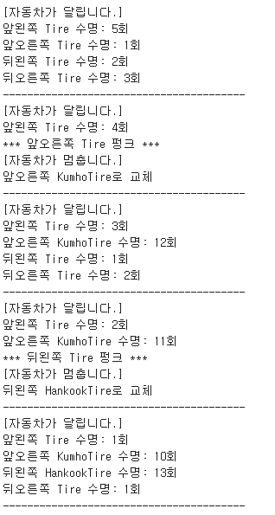
public class CarExample {
public static void main(String[] args) {
Car car = new Car(); // Car 객체 생성
for (int i = 1; i <= 5; i++) { // 5번 반복 실행
int problemLocation = car.run(); // 자동차를 한 번 실행하고 문제 발생 위치 반환
switch (problemLocation) {
case 1: // 앞왼쪽 타이어 문제 발생
System.out.println("앞왼쪽 HankookTire로 교체");
car.frontLeftTire = new HankookTire("앞왼쪽", 15); // 새로운 HankookTire로 교체
break;
case 2: // 앞오른쪽 타이어 문제 발생
System.out.println("앞오른쪽 KumhoTire로 교체");
car.frontRightTire = new KumhoTire("앞오른쪽", 13); // 새로운 KumhoTire로 교체
break;
case 3: // 뒤왼쪽 타이어 문제 발생
System.out.println("뒤왼쪽 HankookTire로 교체");
car.backLeftTire = new HankookTire("뒤왼쪽", 14); // 새로운 HankookTire로 교체
break;
case 4: // 뒤오른쪽 타이어 문제 발생
System.out.println("뒤오른쪽 KumhoTire로 교체");
car.backRightTire = new KumhoTire("뒤오른쪽", 17); // 새로운 KumhoTire로 교체
break;
}
System.out.println("----------------------------------------"); // 구분선 출력
}
}
}

Slide 26
매개 변수의 다형성
자동 타입 변환은 필드의 값을 대입할 때에도 발생하지만, 주로 메소드를 호출할 때 발생한다.
메소드를 호출할 때 매개 변수의 타입과 동일한 매개값을 지정하는 것이 정석이지만
매개값을 다양화하기 위해 매개 변수의 자식 객체를 지정할 수도 있다.
ex)
class Driver{
void drive(Vehicle vehicle){
vehicle.run();
}
}
Vehicle클래스의 상속을 받는 Bus 클래스가 있다. drive()호출시,
Driver driver = new Driver();
Bus bus = new bus();
driver.drive(bus); //Vehicle vehicle = bus;
drive()메소드는 Vehicle 타입을 매개 변수로 선언했지만, Vehicle로 상속받는 Bus 객체가 매개값으로 사용되면 자동 타입 변환이 발생한다.
즉 매개 변수의 타입이 클래스일 경우, 해당 클래스의 객체뿐만 아니라 자식 객체까지도 매개값으로 사용할 수 있다.
즉, 매개값으로 어떤 자식 객체가 제공되느냐에 따라 메소드의 실행 결과는 다양해질 수 있다.

Slide 27
public class Vehicle {
public void run() { // 차량이 달리는 메소드
System.out.println("차량이 달립니다."); // "차량이 달립니다." 출력
}
}
public class Driver {
public void drive(Vehicle vehicle) { // Vehicle 객체를 매개변수로 받아서 운전하는 메소드
vehicle.run(); // 전달받은 Vehicle 객체의 run() 메소드 호출
}
}
public class Bus extends Vehicle {
@Override
public void run() { // Vehicle의 run() 메소드 재정의
System.out.println("버스가 달립니다."); // "버스가 달립니다." 출력
}
}
public class Taxi extends Vehicle {
@Override
public void run() { // Vehicle의 run() 메소드 재정의
System.out.println("택시가 달립니다."); // "택시가 달립니다." 출력
}
}

Slide 28

public class DriverExample {
public static void main(String[] args) {
Driver driver = new Driver(); // Driver 객체 생성
Bus bus = new Bus(); // Bus 객체 생성
Taxi taxi = new Taxi(); // Taxi 객체 생성
driver.drive(bus); // Driver가 Bus를 운전 , Vehicle vehicle = bus;
driver.drive(taxi); // Driver가 Taxi를 운전, Vehicle vehicle = taxi;
}
}

Slide 29

강제 타입 변환
강제 타입 변환은 부모 타입을 자식타입으로 변환하는 것을 말한다.
자식 타입이 무보 타입으로 자동 타입 변화한 후,
다시 자식 타입으로 변환할 때 강제 타입 변환을 사용할 수 있다.
자식 타입이 부모 타입으로 자동 타입 변환하면, 부모에 선언된 필드와 메소드만을 사용 가능하다는 제약이 따랐다.
만약 자식에 선언된 필드와 메소드를 사용하고 싶다면
강제 타입 변환을 해서 다시 자식 타입으로 변환한 다음 자식 필드의 필드와 메소드를 사용할 수 있다.

Slide 30
public class Parent {
public String field1; // 부모 클래스의 필드
public void method1() { // 부모 클래스의 메소드1
System.out.println("Parent-method1()"); // "Parent-method1()" 출력
}
public void method2() { // 부모 클래스의 메소드2
System.out.println("Parent-method2()"); // "Parent-method2()" 출력
}
}
public class Child extends Parent {
public String field2; // 자식 클래스의 추가 필드
public void method3() { // 자식 클래스의 추가 메소드
System.out.println("Child-method3()"); // "Child-method3()" 출력
}
}

Slide 31

public class ChildExample {
public static void main(String[] args) {
Parent parent = new Child(); // Parent 타입으로 Child 객체를 참조 (자동 타입 변환)
parent.field1 = "data1"; // Parent 클래스의 필드 사용
parent.method1(); // Parent 클래스의 메소드 호출
parent.method2(); // Parent 클래스의 메소드 호출
// parent.field2 = "data2"; // 불가능: Parent 타입에는 field2가 정의되어 있지 않음
// parent.method3(); // 불가능: Parent 타입에는 method3()가 정의되어 있지 않음
Child child = (Child) parent; // Parent 타입을 Child 타입으로 변환 (강제 타입 변환)
child.field2 = "yyy"; // 가능: Child 타입에서만 사용할 수 있는 필드
child.method3(); // 가능: Child 타입에서만 사용할 수 있는 메소드
}
}

Slide 32
객체 타입 확인
부모 변수가 참조하는 객체가 부모 객체인지 자식 객체인지 확인하는 방법
즉 객체가 어떤 클래스의 인스턴스인지 확이하기 위해 instance of 연산자를 사용한다.
연산자의 좌항에는 객체가 오고 우항에는 타입이 오는데
좌항의 객체가 우항의 인스턴스라면 true를 리턴하고, 그렇지 않으면 false를 리턴한다.
public class Parent {
}
public class Child extends Parent {
// Child 클래스는 Parent 클래스를 상속받음.
}

Slide 33
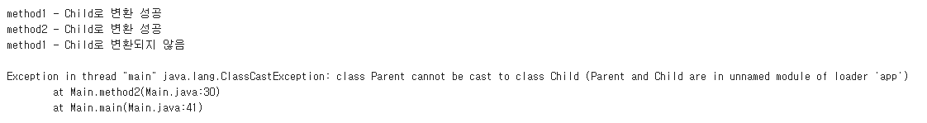
public class InstanceofExample {
public static void method1(Parent parent) {
// parent 객체가 Child 타입인지 확인
if (parent instanceof Child) {
Child child = (Child) parent; // Child로 안전하게 변환
System.out.println("method1 - Child로 변환 성공");
} else {
System.out.println("method1 - Child로 변환되지 않음");
}
}
public static void method2(Parent parent) {
// parent 객체를 무조건 Child로 변환 (타입 확인 없이)
Child child = (Child) parent;
System.out.println("method2 - Child로 변환 성공");
}
public static void main(String[] args) {
Parent parentA = new Child(); // Child 객체를 Parent 타입으로 참조
method1(parentA); // 안전하게 Child로 변환
method2(parentA); // 타입 확인 없이 변환 성공
Parent parentB = new Parent(); // Parent 객체
method1(parentB); // 변환 실패
method2(parentB); // 예외 발생
}
}

Slide 34
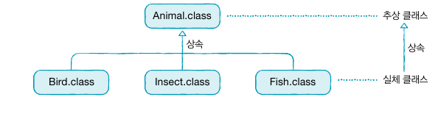
추상 클래스
객체를 직접 생성할 수 있는 클래스를 실체 클래스라고 한다면
이 클래스들의 공통적인 특성을 추출해서 선언한 클래스를 추상 클래스라고 한다.
추상 클래스는 실체 클래스와 상속 관계를 지닌다.
예를 들어 동물들의 공통적인 특성을 추출한 Animal.class 추상 클래스로부터 상속받는
Brid.class, Insect.class, Fish.class 클래스를 만들 수 있다.

Slide 35
추상 클래스
추상 클래스의 용도
공통된 필드와 메소드의 이름을 통일할 목적
예를들어 소유자의 이름을 저장하는 필드를 Telephone 클래스에서는 owner이라고 하고, 전원을 켜는 메소드를 turnOn(),
SmartPhonoe 클래스에서는 user, powerOn()이라고 설계할 수 있다.
이렇게 데이터와 기능이 모두 동일함에도 이름이 다르다보니 객체마다 사용법이 달라진다.
이럴때 추상 클래스를 상속받아 필드와 메소드의 이름을 통일할 수 있다.
실체 클래스를 작성할 때 시간 절약
공통적인 필드와 메소드는 추상 클래스에서 선언해두고,
다른 점만 실체 클래스에서 선언하면 실체 클래스를 작성하는 데 시간을 절약한다.

Slide 36
추상 클래스 선언
추상 클래스를 선언할 때에는 클래스 선언에 abstract를 붙이면 된다.
abstract 키워드를 붙이면 new 연산자를 이용해서 객체를 만들지 못하고, 상속을 통해서만 자식 클래스를 만들 수 있다.
public abstract class 클래스{
...
}
추상 클래스도 일반 클래스와 마찬가지고 필드, 생성자, 메소드를 선언할 수 있다.
new연산자로 직접 생성자를 호출할 수 는 없지만
자식 객체가 생성될 때 super()를 호출해서 추상 클래스 객체를 생성하므로
추상 클래스도 생성자가 반드시 필요하다.

Slide 37
public abstract class Phone {
//필드
public String owner;
//생성자
public Phone(String owner) {
this.owner = owner;
}
//메소드
public void turnOn() {
System.out.println("폰 전원을 켭니다.");
}
public void turnOff() {
System.out.println("폰 전원을 끕니다.");
}
}
public class SmartPhone extends Phone {
//생성자
public SmartPhone(String owner) {
super(owner);
}
//메소드
public void internetSearch() {
System.out.println("인터넷 검색을 합니다.");
}
}

Slide 38

public class PhoneExample {
public static void main(String[] args) {
//Phone phone = new Phone(); (x)
SmartPhone smartPhone = new SmartPhone("홍길동");
smartPhone.turnOn();
smartPhone.internetSearch();
smartPhone.turnOff();
}
}

Slide 39
추상 메소드와 재정의
추상 클래스는 실체 클래스가 공통적으로 가져야 할 필드와 메소드를 정의해놓은 추상 클래스다.
하지만 메소드의 선언만 통일하고, 실행 내용은 클래스마다 달라야 하는 경우가 있다.
예를 들어서 Animal 추상 클래스에서 sound()라는 메소드를 정의하고 다른 동물들이 이를 상속받는다고 해보자.
동물들은 다양한 소리를 내므로 sound()메소드의 내용을 통일적으로 작성할 수 없다.
이런 경우를 위해 추상 클래스는 추상 메소드를 선언할 수 있다.
추상 메소드는 abstract 키워드와 함께 메소드의 선언부만 있고 실행 내용인 {}가 없는 메소드이다.
public abstract class Animal{
public abstract void sound(); //추상 메소드
}

Slide 40
public abstract class Animal { //추상 클래스
public String kind;
public void breathe() {
System.out.println("숨을 쉽니다.");
}
public abstract void sound(); //추상 메소드
}
public class Dog extends Animal {
public Dog() {
this.kind = "포유류";
}
@Override
public void sound() { //추상 메소드 재정의
System.out.println("멍멍");
}
}
public class Cat extends Animal {
public Cat() {
this.kind = "포유류";
}
@Override
public void sound() { //추상 메소드 재정의
System.out.println("야옹");
}
}

Slide 41

public class AnimalExample {
public static void main(String[] args) {
Dog dog = new Dog(); // Dog 객체 생성
Cat cat = new Cat(); // Cat 객체 생성
dog.sound(); // Dog 클래스의 sound() 호출
cat.sound(); // Cat 클래스의 sound() 호출
System.out.println("-----");
// 변수의 자동 타입 변환
Animal animal = null;
animal = new Dog(); // Animal 타입으로 Dog 객체 참조
animal.sound(); // Dog 클래스의 sound() 호출
animal = new Cat(); // Animal 타입으로 Cat 객체 참조
animal.sound(); // Cat 클래스의 sound() 호출
System.out.println("-----");
// 매개변수의 자동 타입 변환
animalSound(new Dog()); // Dog 객체를 매개변수로 전달
animalSound(new Cat()); // Cat 객체를 매개변수로 전달
}
public static void animalSound(Animal animal) {
animal.sound(); // Animal 타입의 sound() 호출 (실제 객체의 메소드 실행)
}
}

